Slide 1



KÍNH CHÀO QUÝ THẦY CÔ VỀ DỰ GIỜ, THĂM LỚP 7C.
Hướng dẫn tự học
Các em lưu ý: phần ghi vào vở có
biểu tượng

Slide 2
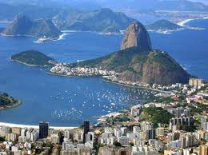
Tiết 48- Bài 44: KINH TẾ TRUNG VÀ NAM MĨ

Slide 3
KINH TẾ TRUNG VÀ NAM MĨ
CÁC HÌNH THỨC SỞ HỮU TRONG NÔNG NGHIỆP
NÔNG NGHIỆP
CÁC NGÀNH NÔNG NGHIỆP

Slide 4
Tiết 48 Bài 44 : KINH TẾ TRUNG VÀ NAM MĨ
1. Nông nghiệp.
a. Các hình thức sở hữu trong nông nghiệp:
?Có mấy hình thức sở hữu trong nông nghiệp ở Trung và nam Mĩ?
Có 2 hình thức: tiểu điền trang, đại điền trang.

Slide 5
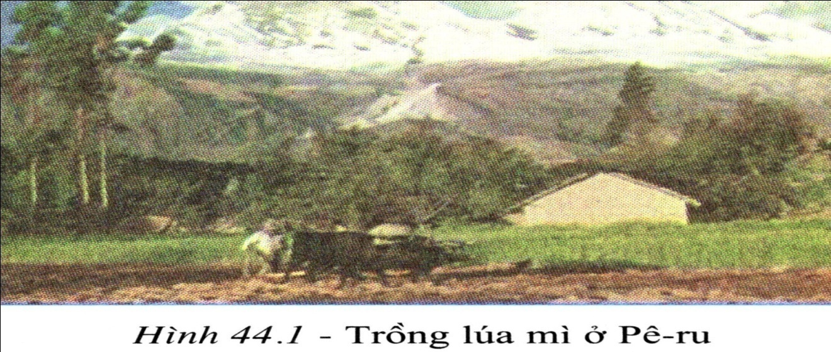
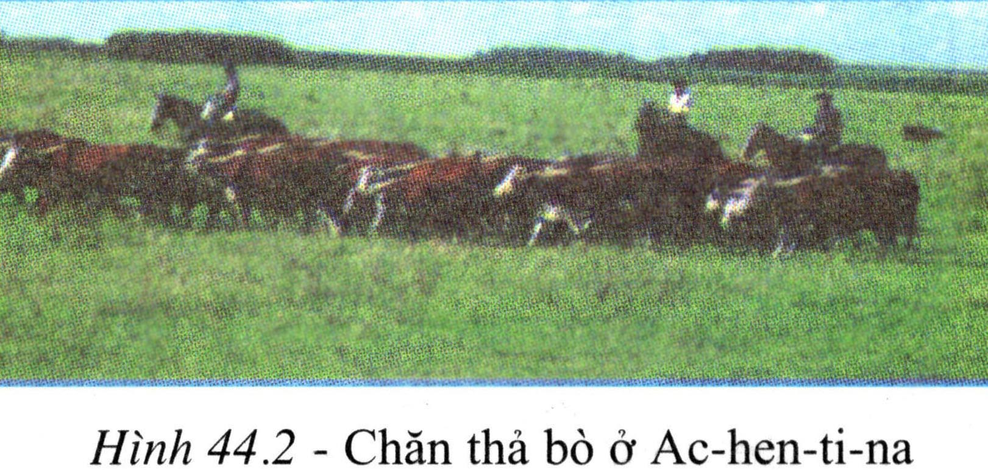
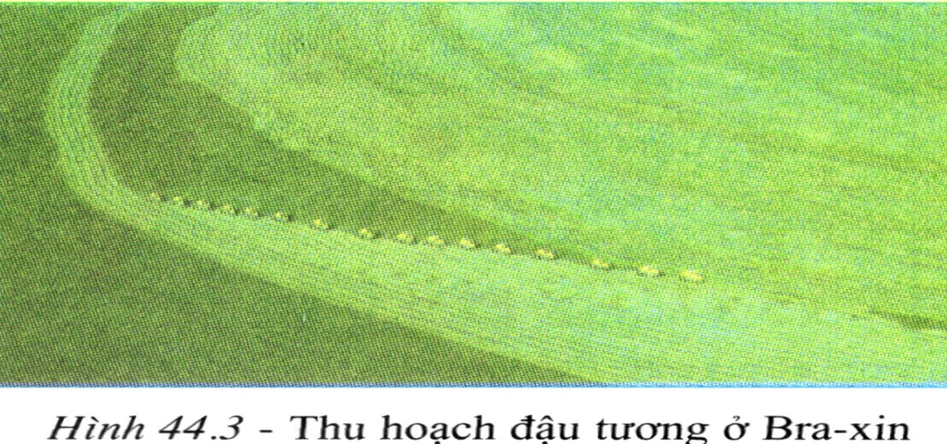
Tiểu điền trang
( mi-ni-fun-đi-a)
Đại điền trang
( la-ti-fun-đi-a)

Slide 6
Hình thức
 | Đại điền trang | Tiểu điền trang
Quyền sở hữu
Quy mô diện tích
Hình thức canh tác
Sản phẩm chủ yếu
Mục đích sản xuất
Đặc điểm
Đại điền chủ
(Chiếm 5% dân số)
Các hộ nông dân
Lớn
Hàng nghìn hec ta
Nhỏ dưới 5 hec ta
Cổ truyền công cụ thô sơ, năng suất thấp.
Hiện đại cơ giới hoá các khâu sản xuất.
Cây công nghiệp, chăn nuôi gia súc.
Trồng cây lương thực
Xuất khẩu
Tự cung tự cấp

Slide 7
?Qua bảng so sánh trên, em rút ra sự bất hợp lý trong chế độ sở hữu ruộng đất ở Trung và Nam Mỹ?
Đại điển chủ chiếm số lượng ít(5%) nhưng chiếm giữ nhiều ruộng đất. Nông dân chiếm số lượng lớn nhưng có ít ruộng đất( dưới 5 hecta)

Slide 8
Hậu quả của sự bất hợp lí trong sở hữu ruộng đất
ở Trung và Nam Mĩ ?
- Kìm hãm sự phát triển của nông nghiệp.
- Người dân không có điều kiện để cải tiến kĩ thuật canh tác do bị lệ thuộc vào nước ngoài.
- Đại điền chủ lại canh tác theo lối quảng canh, năng suất thấp.

Slide 9
Để giảm bớt sự bất hợp lí trong sở hữu ruộng
đất, một số nước Trung và Nam Mĩ đã làm gì?
Kết quả ra sao?
- Cải cách ruộng đất :
-Hình thức:
+ Khai hoang đất mới .
+ Mua ruộng đất của đại điền chủ và công ty TB nước ngoài để chia cho nông dân.
-Kết quả : Gặp nhiều khó khăn , ít thành công .

Slide 10
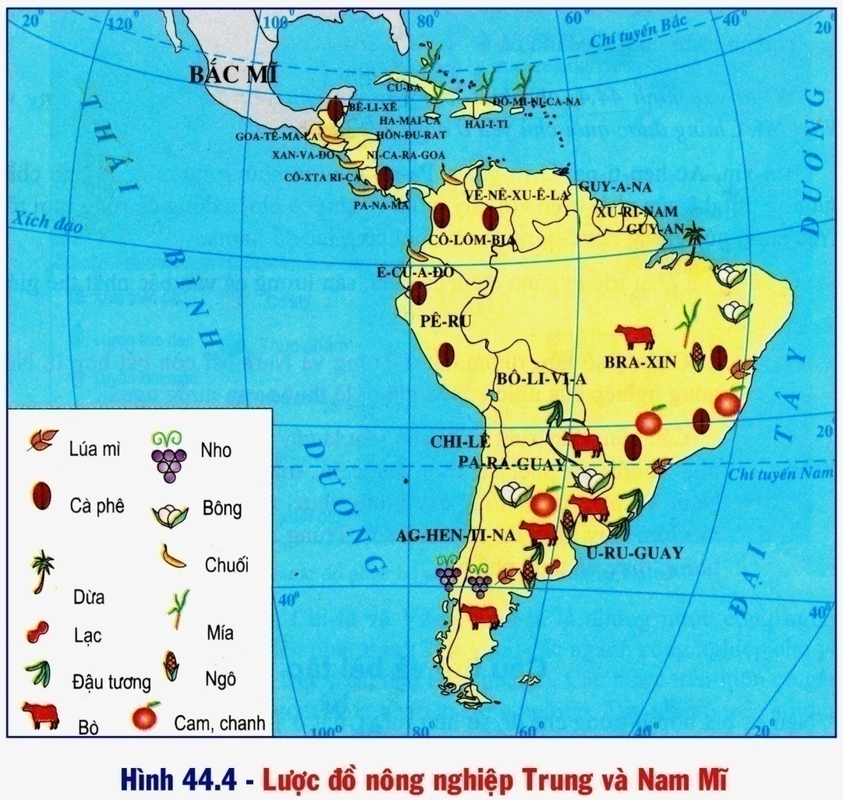
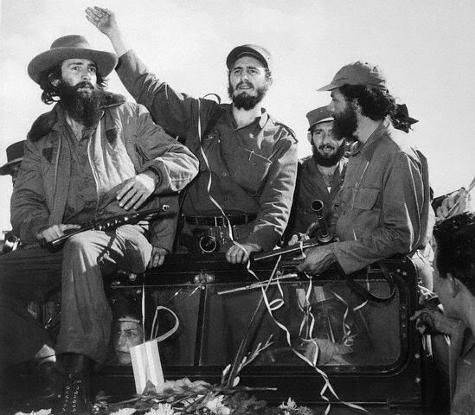
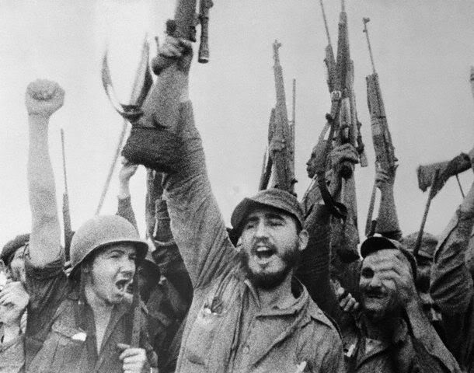
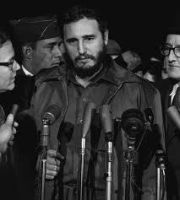

Cu-Ba
Phi-đen Ca-xtơ-rô
Cách mạng XHCN ở Cu-ba giành thắng lợi ngày 1/9/1959 dưới sự lãnh đạo của Phi-đen Ca-xtơ-rô
Chủ tịch Phi-đen Ca-xtơ-rô

Slide 11

Tiết 48 - Bài 44 : KINH TẾ TRUNG VÀ NAM MĨ
1. Nông nghiệp.
a. Các hình thức sở hữu trong nông nghiệp.
- Có hai hình thức sở hữu ruộng đất trong nông nghiệp : Tiểu điền trang và đại điền trang.
- Chế độ sở hữu ruộng đất còn bất hợp lí. Nền nông nghiệp của nhiều nước còn bị lệ thuộc vào nước ngoài.

Slide 12
Tiết 48 - Bài 44 : KINH TẾ TRUNG VÀ NAM MĨ
1. Nông nghiệp.
a. Các hình thức sở hữu trong nông nghiệp.
b. Các ngành nông nghiệp.
- Ngành trồng trọt:

Slide 13

Trung và Nam Mĩ có các loại cây trồng chủ yếu nào? Phân bố ở đâu?

Slide 14
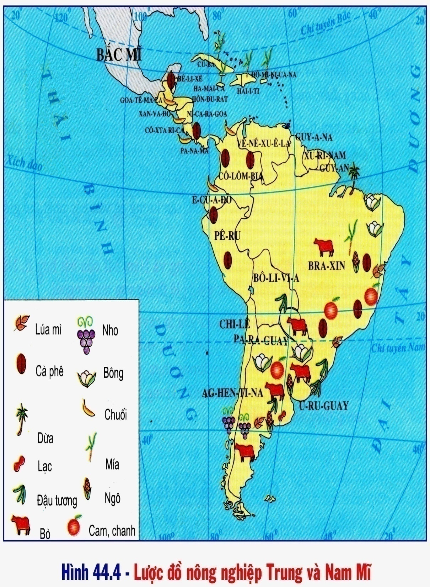
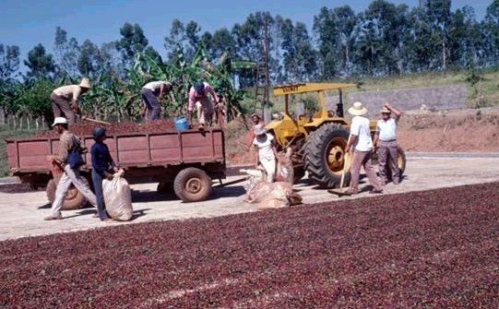
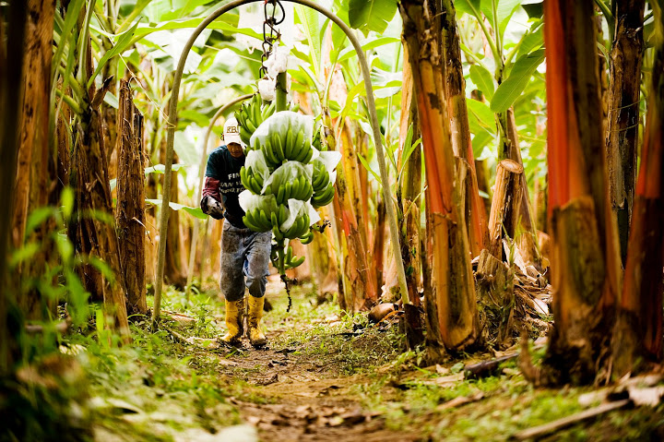
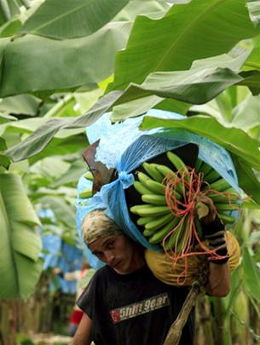
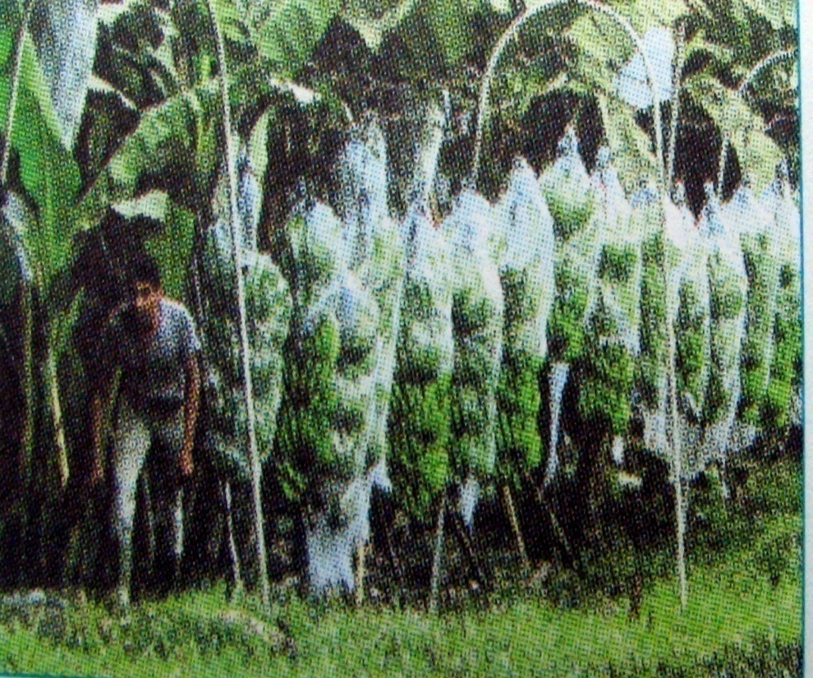
+ Eo đất Trung Mĩ: trồng mía, cà phê, bông, nhất là chuối

Slide 15
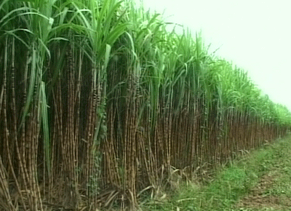
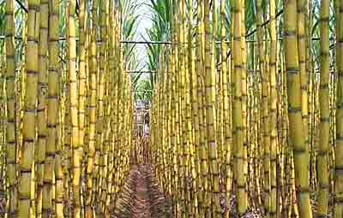
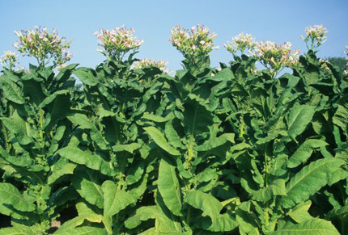
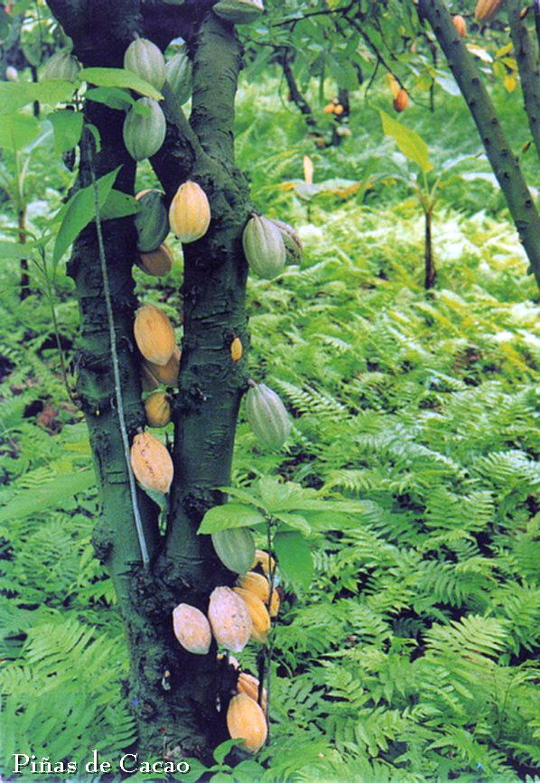
- Quần đảo Ăng-ti: trồng cà phê, ca cao, thuốc lá, nhất là mía

Slide 16
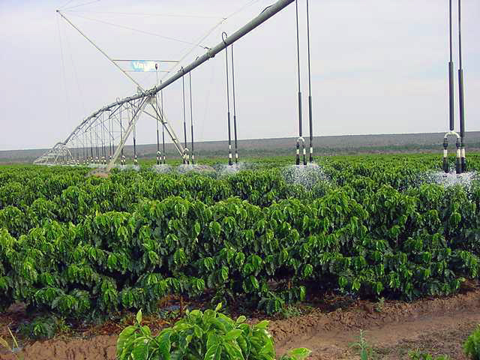
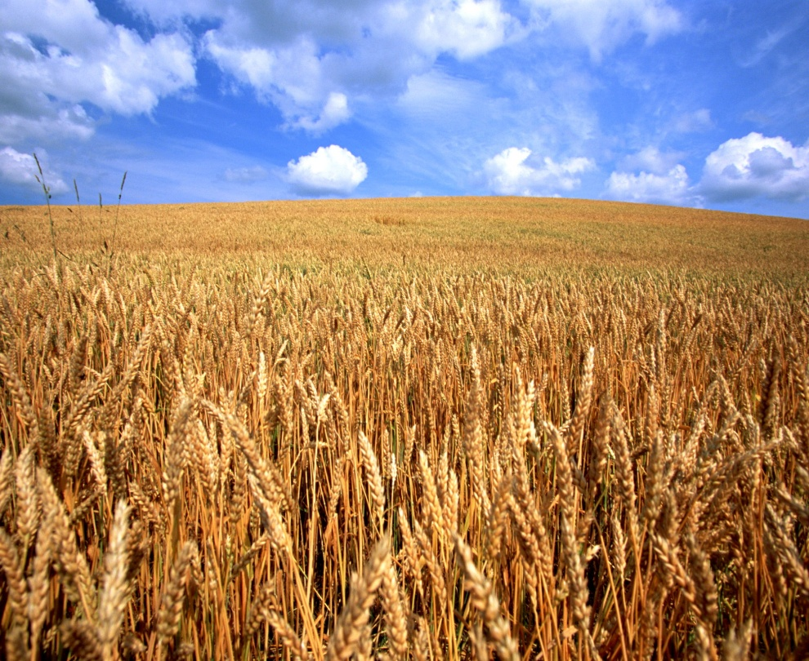
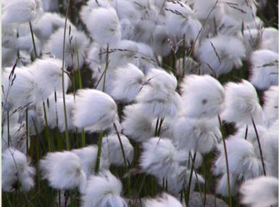
+ Các nước Nam Mĩ: trồng bông, chuối, ca cao, lúa mì, cây ăn quả cận nhiệt, nhất là cà phê

Slide 17
Tiết 48 - Bài 44 KINH TẾ TRUNG VÀ NAM MĨ
1. Nông nghiệp.
a. Các hình thức sở hữu trong nông nghiệp.
b. Các ngành nông nghiệp.
- Ngành trồng trọt:
+ Mang tính chất độc canh. Nông sản chủ yếu:cây công nghiệp hoặc cây ăn quả như: cà phê, chuối, cacao..để xuất khẩu.
+ Nguyên nhân: Do bị lệ thuộc vào nước ngoài.
- Ngành chăn nuôi và đánh cá:

Slide 18
Trung và Nam Mĩ có các loại gia súcchủ yếu nào? Chúng được nuôi ở đâu? Vì sao?

Slide 19
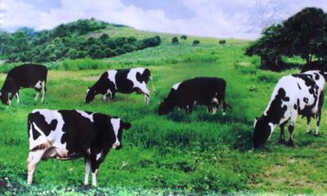
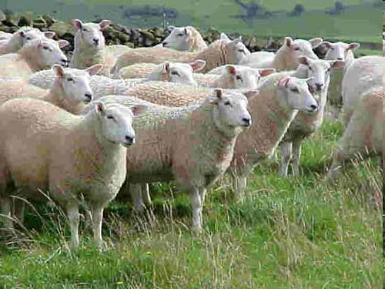
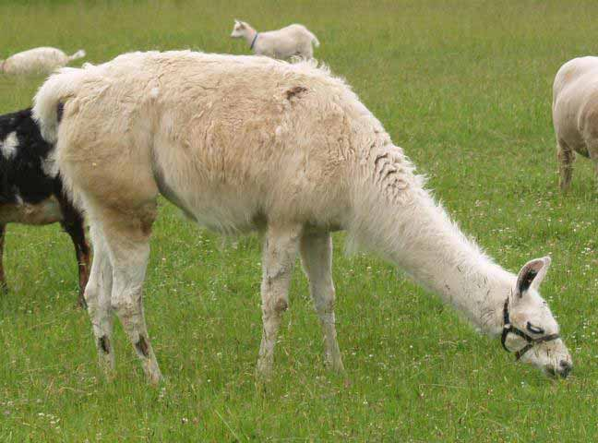
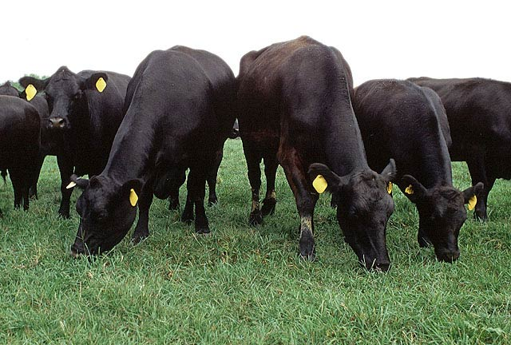
+ Bò thịt, bò sữa: ở Brazin, Achentina,Urugoay, Pa-ra-goay do có nhiều đồng cỏ rộng lớn.
+ Đánh cá: Pê-ru

Slide 20
Tiết 48 - Bài 44 : KINH TẾ TRUNG VÀ NAM MĨ
1. Nông nghiệp.
a. Các hình thức sở hữu trong nông nghiệp.
b. Các ngành nông nghiệp.
- Ngành trồng trọt:
+ Mang tính chất độc canh, mỗi quốc gia trồng một vài loại cây công nghiệp hoặc cây ăn quả… để xuất khẩu.
+ Nguyên nhân: Do bị lệ thuộc vào nước ngoài.
- Ngành chăn nuôi và đánh cá:
+ Một số nước phát triển chăn nuôi gia súc theo quy mô lớn như: Bra-xin , Ac-hen-ti-na ….
+ Đánh cá phát triển nhất ở Pê-ru.

Slide 21
KINH TẾ TRUNG VÀ NAM MĨ
Có 2 hình thức
Đại điền trang
Tiểu điền trang
CÁC HÌNH THỨC SỞ HỮU TRONG NÔNG NGHIỆP
-Chế độ sở hữu ruộng đất còn bất hợp lí.
Cải cách ruộng đất ít thành công.
NÔNG NGHIỆP
-Ngành trồng trọt mang tính chất độc canh do lệ thuộc nước ngoài.
Chăn nuôi gia súc theo quy mô lớn ở một số nước.
CÁC NGÀNH NÔNG NGHIỆP
-Nông sản chủ yếu :Cây công nghiệp và cây ăn quả để xuất khẩu
Đánh cá phát triển mạnh ở Pê-ru
Chăn nuôi và đánh cá
Trồng trọt
-Nhiều nước vẫn phải nhập lương thực

Slide 22
Bài tập:
Câu 1: Nêu sự bất hợp lí trong chế độ sở hữu ruộng đất ở Trung và Nam Mĩ.
Câu 2: Nối cột A với cột B
A
B
- Quần đảo Ăng-ti
Trồng cà phê, ca cao, thuốc lá, nhất là mía
Trồng mía, cà phê, bông, nhất là chuối
- Các nước Nam Mĩ
- Eo đất Trung Mĩ
Trồng bông, chuối, ca cao, lúa mì, cây ăn quả cận nhiệt, nhất là cà phê

Slide 23

Chúc các em học tốt!

